Slide 1

PHÒNG GIÁO DỤC VÀ ĐÀO TẠO QUẬN LONG BIÊN
TRƯỜNG TIỂU HỌC PHÚC LỢI
TOÁN 2
BÀI 55: ĐỀ- XI- MÉT. MÉT. KI- LÔ- MÉT
(TIẾT 2)

Slide 2
CHỦ ĐỀ 11
ĐỘ DÀI VÀ ĐƠN VỊ ĐO ĐỘ DÀI
TIỀN VIỆT NAM
BÀI 55
ĐỀ- XI- MÉT. MÉT
KI-LÔ-MÉT

Slide 3

Khởi động

Slide 4








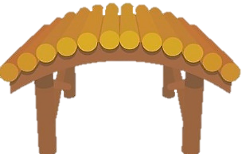


CHẮP CÁNH ƯỚC MƠ

Slide 5



Một trận lũ lớn đã cuốn mất cây cầu gỗ nên các bạn nhỏ không thể đến trường.
Các em hãy giúp bác thợ mộc tốt bụng xây một cây cầu mới bằng cách trả lời đúng các câu hỏi.

Slide 6










Chúng cháu cảm ơn bác rất nhiều!

Slide 7
Mét là một đơn vị đo........?
Độ dài

Slide 8
4 dm = ...... cm
40

Slide 9
30 dm = ..... m
3

Slide 10

Thứ ba ngày 22 tháng 3 năm 2022
TǨn
Bài 55: Đề- xi- mét. Mét. Ki- lô- mét (tiết 2)

Slide 11







YÊU CẦU CẦN ĐẠT
Ôn tập tính toán, chuyển đổi giữa các đơn vị đo độ dài, so sánh các số đo độ dài.
Ôn tập các đơn bị đo độ dài( đề -xi-met; mét)
Phát triển năng lực giao tiếp toán học.

Slide 12
LUYỆN TẬP

Slide 13

1
Số ?
Mẫu: 2 dm + 3 dm = 5 dm 4 m + 6 m = 10 m
5 dm – 3 dm = 2 dm 10 m – 6 m = 4 m
5 dm + 8 dm = dm 26 dm + 45 dm = dm
65 m – 30 m = m 51 m – 16 m = m
?
?
13
71
?
?
35
35

Slide 14
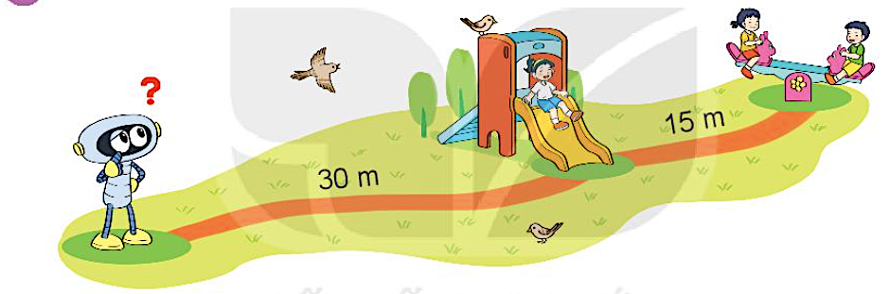
2
Quan sát tranh và trả lời câu hỏi:
Để đi đến cầu trượt rồi ra bập bênh. Rô – bốt cần đi bao nhiêu mét?
30 m + 15 m = 45 m
🡪 Rô- bốt phải đi 45 m.

Slide 15
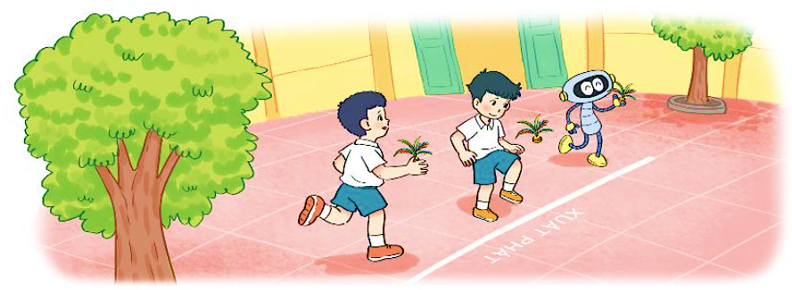
3
Nam, Việt và Rô – bốt cùng chơi đá cầu. Nam đá quả cầu bay xa 4 m. Việt đá quả cầu bay ra xa 5 m. Rô – bốt đá quả cầu bay xa 7 m.
a) Bạn nào đá quả cầu bay xa nhất?
Rô-bốt đá xa nhất.
( 7 m > 5m > 2m)
b) Việt đá quả cầu bay xa hơn Nam bao nhiêu mét?
Bài giải
Việt đá quả cầu xa hơn Nam số mét là:
5 – 4 = 1 (m)
Đáp số: 1 m.

Slide 17



CẦU THANG - CẦU TRƯỢT
Chơi theo nhóm.
Người chơi bắt đầu từ ô xuất phát. Khi đến lượt, người chơi gieo xúc xắc. Đếm số chấm ở mặt trên xúc xắc rồi di chuyển số ô bằng số chấm đó. Nếu số thích hợp với ở ô đi đến, nếu nêu sai số thì phải quay về ô xuất phát trước đó. Khi đến chân cầu thang, em leo lên. Khi đến đỉnh cầu trượt, em trượt xuống.
Trò chơi kết thúc khi có người đến được kho báu.
?

Slide 18
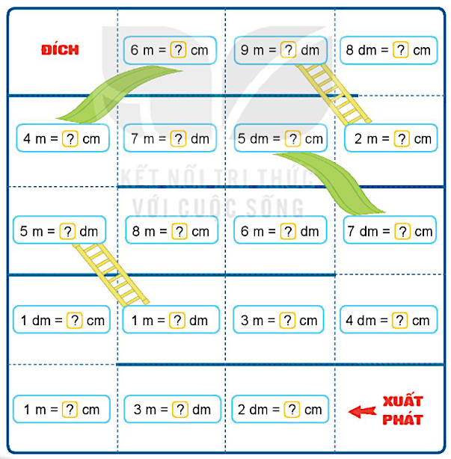
CẦU THANG – CẦU TRƯỢT

Slide 19
HOẠT ĐỘNG TIẾP NỐI
-Ôn tập về đề- xi- mét. Mét. Ki-lô-mét.
-Chuẩn bị bài 55: Đề- xi- mét. Mét. Ki-lô-mét.( tiết 3)

